Slide 1
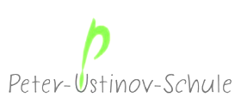
Oberstufe ab 2021/2022
Erläuterungen zur Oberstufe an der Peter-Ustinov-Schule
Nicola Lange / Maik Haberlag

Slide 2
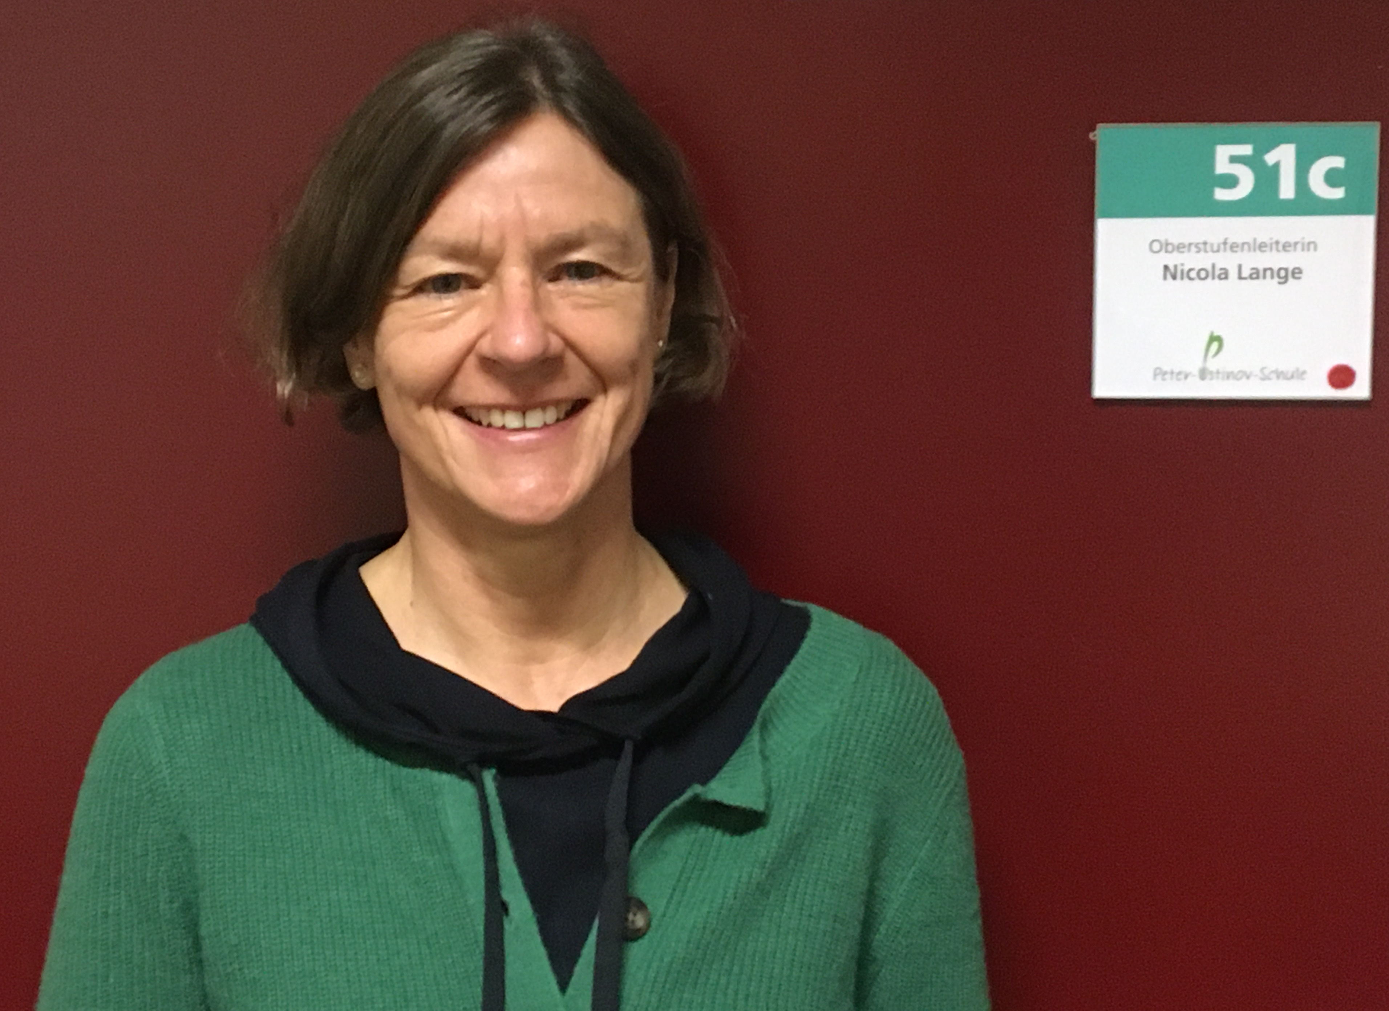
Oberstufenleitung: Nicola Lange Kontaktdaten: E-Mail: nicola.lange@pus-eck.org

Slide 3
Oberstufe ab 2021/2022
Gliederung:
Informationen zu unserer Schule
Aufbau der Profiloberstufe und Abschlüsse
Profiloberstufe
Gemeinsamkeiten für alle Profile
Besonderheiten für die einzelnen Profile
Stundenpläne an ausgewählten Beispielen
Aufnahmeverfahren

Slide 4
Informationen zu unserer Schule
Ganztagsschule von 7:50 bis 15:00 Uhr
60 Min.- bzw. 90 Min.-Rhythmus
möglichst viel Unterricht im Klassenverband
Lernzeiten
Kompaktwochen
Fahrten
Soziale Stunden

Slide 5
Aufbau der Profiloberstufe und Abschlüsse
11. Jahrgang = „Einführungsphase“
Versetzung in den 12. Jg. mit max. einer „5“
12. Jahrgang = „Qualifikationsphase Q1“
viele Halbjahresnoten gehen in die Berechnung der Abiturnote mit ein
Abgang mit dem schulischen Teil der Fachhochschulreife möglich
13. Jahrgang = „Qualifikationsphase Q2“
viele Halbjahresnoten gehen in die Berechnung der Abiturnote mit ein
Abiturprüfung mit zentralen Prüfungsanteilen

Slide 6
Profiloberstufe
MINT-Profil
Gesellschaftswissenschaftliches Profil
Ästhetisches Profil
Sprachliches Profil
Sportliches Profil
Die Profile werden je nach Anmeldezahlen eingerichtet.

Slide 7
Gemeinsamkeiten für alle Profile
Kernfächer: Deutsch – Mathematik – Englisch (Spanisch)
ab Q1 zwei Kernfächer auf erhöhtem und ein Kernfach auf grundlegendem Niveau (Kurse), in den Fächern auf erhöhtem Niveau wird das schriftliche Abitur absolviert
Profilfächer (Biologie – Geschichte/Geographie – Kunst/Musik – Englisch – Sport) → 3. Abiturklausur
Gesellschaftswissenschaftliche Fächer (2-3): durchgängig Geschichte Wirtschaft/Politik + Wirtschaftspraktikum
Naturwissenschaftliche Fächer (1-2)

Slide 8
Gemeinsamkeiten für alle Profile
2. Fremdsprache (alt oder neu)
Kunst – Musik – Darstellendes Spiel
Religion – Philosophie
Sport
Berufsorientierung im E-Jahrgang
je nach Profil „Profilseminar“ bzw. affines Fach in Q für fächerübergreifendes Arbeiten

Slide 9
Besonderheiten für die einzelnen Profile MINT
MINT – Profil
thematische Ausrichtung: „Dynamik des Lebens“
Profilfach Biologie auf erhöhtem Niveau
jeweils 2 Jahre Physik, Chemie und Informatik
eine Nawi-Fach abwählbar je nach Fremdsprache
durchgängig Geographie, WiPo bis 1.Hj. Q1
2 Jahre Kunst / Musik / DSp

Slide 10
Besonderheiten für die einzelnen Profile Gesellschafts= wissenschaftlich
Gesellschaftswissenschaftliches Profil: Geschichte
thematische Ausrichtung: „Herausforderungen für die Demokratie – Demokratie als Herausforderung“
Profilfach Geschichte auf erhöhtem Niveau
„Profilseminar“
durchgängig WiPo und Geographie
Nawi: Biologie und Chemie (ersetzbar durch 2. Fremdsprache und umgekehrt)
2 Jahre Kunst / Musik / DSp

Slide 11
Besonderheiten für die einzelnen Profile Gesellschafts= wissenschaftlich
Gesellschaftswissenschaftliches Profil: Geographie
thematische Ausrichtung: „Zukunft Erde nachhaltig gestalten“
Profilfach Geographie auf erhöhtem Niveau
„Profilseminar“
durchgängig WiPo und Geschichte
Nawi: Biologie und Chemie (ersetzbar durch 2. Fremdsprache und umgekehrt)
2 Jahre Kunst / Musik / DSp

Slide 12
Besonderheiten für die einzelnen Profile Ästhetisch
Ästhetisches Profil: Kunst oder Musik
thematische Ausrichtungen: Kunst: Sehen, Verstehen und Gestalten Musik: Sehen, Hören und Gestalten
Profilfach Musik oder Kunst auf erhöhtem Niveau
DSp als affines Fach
mindestens 2 Jahre WiPo und 1,5 Jahre Geographie
Nawi: Biologie und Physik (ersetzbar durch 2. Fremdsprache und umgekehrt)

Slide 13
Besonderheiten für die einzelnen Profile Sprachlich
Sprachliches Profil: Englisch
thematische Ausrichtung: „Mit Sprachen die Welt verstehen“
Profilfach Englisch auf erhöhtem Niveau
„Profilseminar“
Kernfach Spanisch auf grundlegendem Niveau
Kernfächer Deutsch und Mathematik auf erhöhtem Niveau
mindestens 2 Jahre WiPo und 1,5 Jahre Geographie
Nawi: Biologie und Physik (ersetzbar durch „alte“ 2. Fremdsprache und umgekehrt)
2 Jahre Kunst / Musik / DSp

Slide 14
Besonderheiten für die einzelnen Profile Sportlich
Sportliches Profil
thematische Ausrichtung: „Sport aktiv erleben und verstehen“
Profilfach Sport auf erhöhtem Niveau in Theorie und Praxis
„Profilseminar“
mindestens 2 Jahre WiPo und 1,5 Jahre Geographie
Nawi: Biologie und Physik (ersetzbar durch „alte“ 2. Fremdsprache und umgekehrt)
2 Jahre Kunst / Musik / DSp

Slide 15
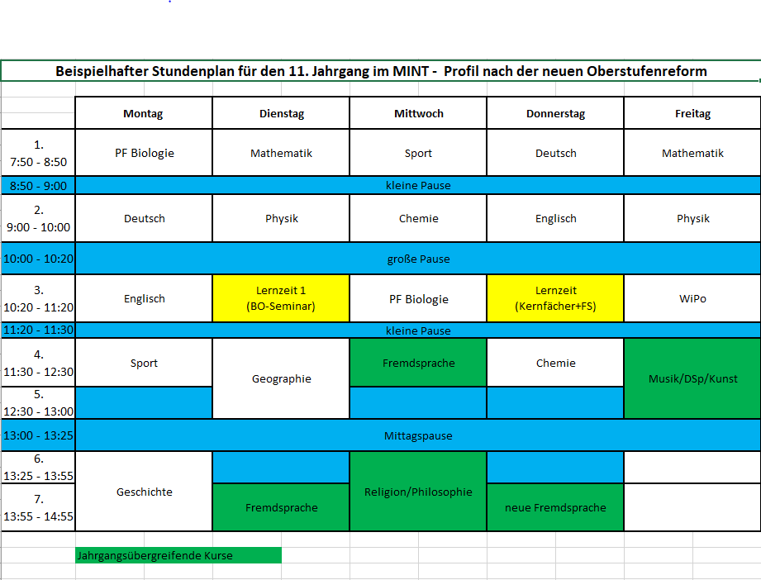
Stundenpläne an ausgewählten Beispielen

Slide 16
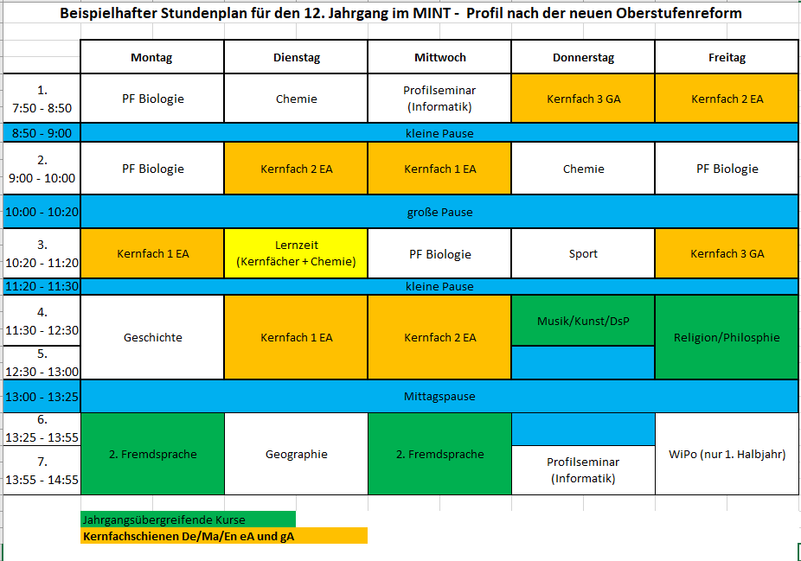
Stundenpläne an ausgewählten Beispielen

Slide 17
Aufnahme= verfahren
Aufnahmeverfahren für Schülerinnen und Schüler der PUS
Versetzung in die Oberstufe nach der 10 Klasse, wenn …
nicht mehr als eine Ü5 und keine Ü6 im Ganzjahreszeugnis, eine Ü5 in Deutsch/Mathematik/ Englisch muss ausgeglichen werden
im MSA nicht mehr als eine 4 und keine 5 oder 6 (Noten auf MSA-Niveau), Ausgleich s.o.
Konferenzbeschluss möglich
Wahl der Profile im Februar 2021

Slide 18
Aufnahme= verfahren
Aufnahmeverfahren für externe Schülerinnen und Schüler
Bewerbung mit dem Zeugnis 10, 1. Halbjahr erbeten bis zum 23. Februar 2021 (Download Homepage)
Voraussetzungen:
im MSA nicht mehr als eine 4 und keine 5 oder 6 (Noten auf MSA-Niveau), eine 4 in Deutsch/Mathematik/ Englisch muss ausgeglichen werden
im Ganzjahreszeugnis nicht mehr als eine 4 und keine 5 oder 6 (Noten auf MSA-Niveau), Ausgleich s.o.
Konferenzbeschluss möglich [neu OAPVO §2 (1)]
Wahl der Profile im Februar 2021

Slide 19
Aufnahme= verfahren
Nach der Bewerbung:
Auswahl erfolgt nach freien Kapazitäten und Profilwahl
vorläufige Zusage, wenn die Voraussetzungen erfüllt sind
endgültige Aufnahme nach Erhalt des Abschlusszeugnisses 10
Wir bitten unbedingt um eine Rückmeldung, ob der Schulplatz angenommen wird !!!
Termine und Informationen auf der Homepage: https://www.peterustinovschule.de/Peter-Ustinov-Schule/Profiloberstufe.html

